Slide 1
GÜLÜŞÜNÜ ESİRGEME
Ahmet Burak Çiçek
Ayça İmanlık
Cem Kurumoğlu
Kamil Guseyinov
Samet Korkmaz
Selim Kahraman
Şeyda Üstüner
Yaren Şanal
Yusuf Gül

Slide 2
Çocuk esirgeme kurumlarında çocukların sevgi yoksunluğu yaşamaları sonucu onların motivasyonunu arttırmak ve onlara yol göstermek, kendilerini daha sıcak bir ortamda hissetmelerini sağlamak ve manevi ihtiyaçlarını karşılamak amacıyla TODUP projemiz kapsamında Kocaelinin Gölcük ilçesinde bulunan ‘Türk-Alman Vakfı Saraylı Çocuk Evleri Sitesi’ne ziyarette bulunduk.

Slide 3
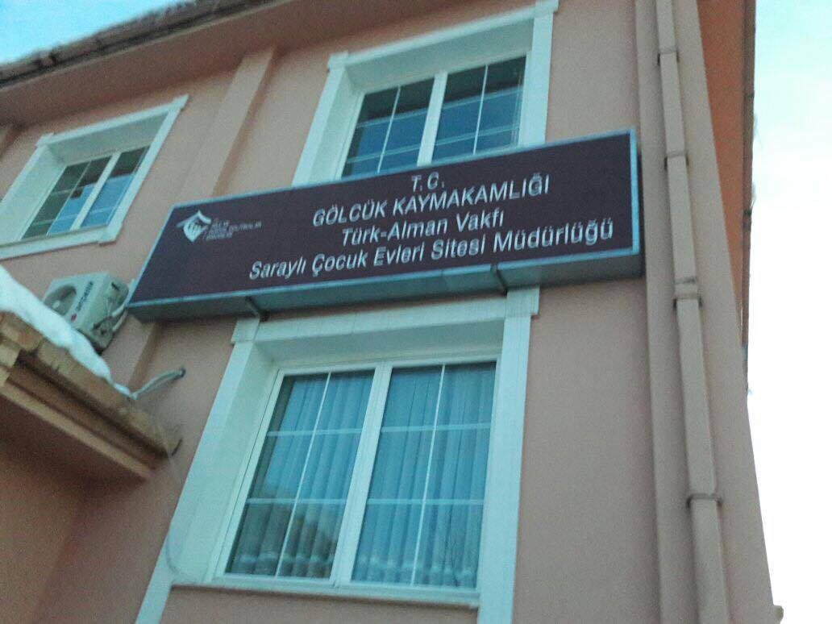

Slide 4
Giderken götüreceğimiz materyalleri maddi açıdan karşılayabilmek amacıyla fakültemizin konferans salonu önünde ufak çaplı bir kermes düzenledik.

Slide 5
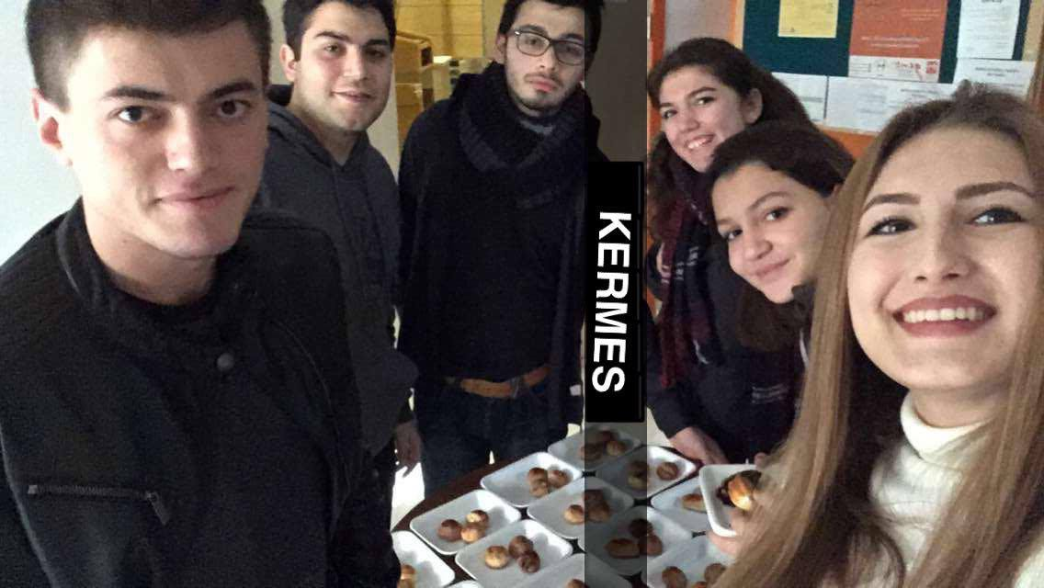

Slide 6
Ziyaretimizde öncelikle yurt müdürü olan Mehmet Akpınar’dan kurum hakkında bilgiler aldık:
Çocuklar 13-18 yaş grupları arasındadır.
Kurum yurt tipi değil ev tipi 7 adet tripleks daireden oluşmaktadır.

Slide 7
Her evde 10 öğrenci kalmakta; çocukların yatak odaları, çalışma odaları mutfak ve salonları bulunmaktadır.
Her evde anne görevi olan bayan çalışanları vardır. Çocuklara devlet tarafından aylık belirli bir miktar burs , mevsimlik olarak giyecek almaları için de ayrı bir ücret tanınmaktadır.
Ayrıca üniversiteye gidecek olanlar ek kontenjanlardan kyk yurtlarına ücretsiz olarak yerleştirilmekte ve ek burs almaktadır.

Slide 8
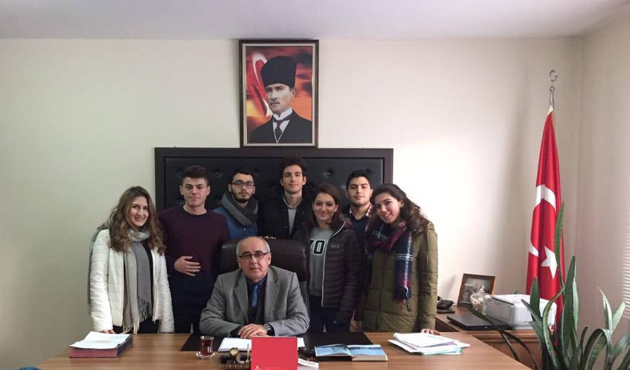
SN Mehmet akpınar

Slide 9
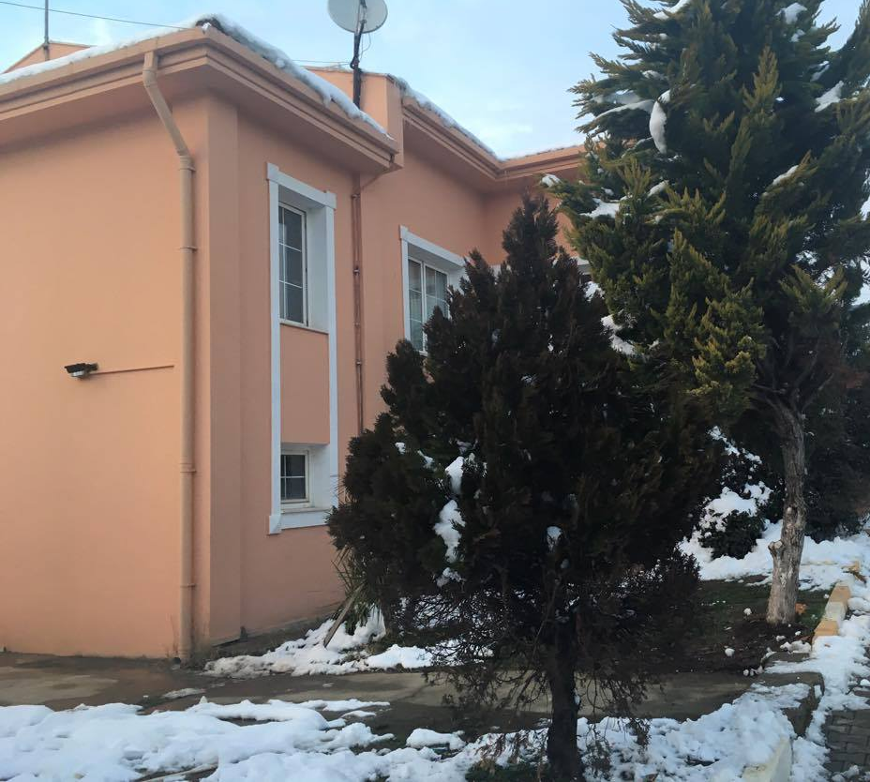
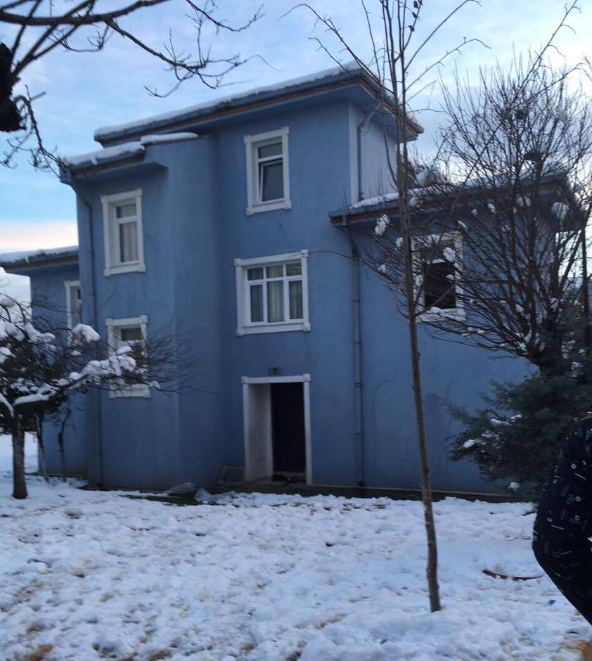
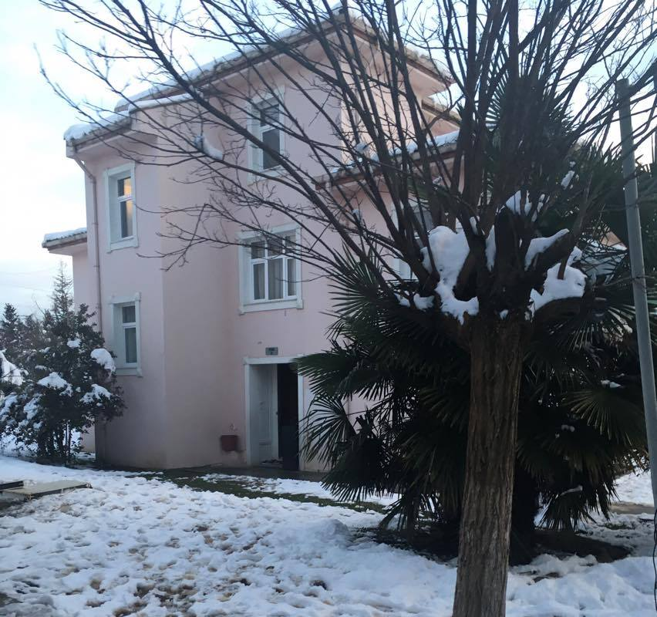
EVLERDEN BİRKAÇI

Slide 10
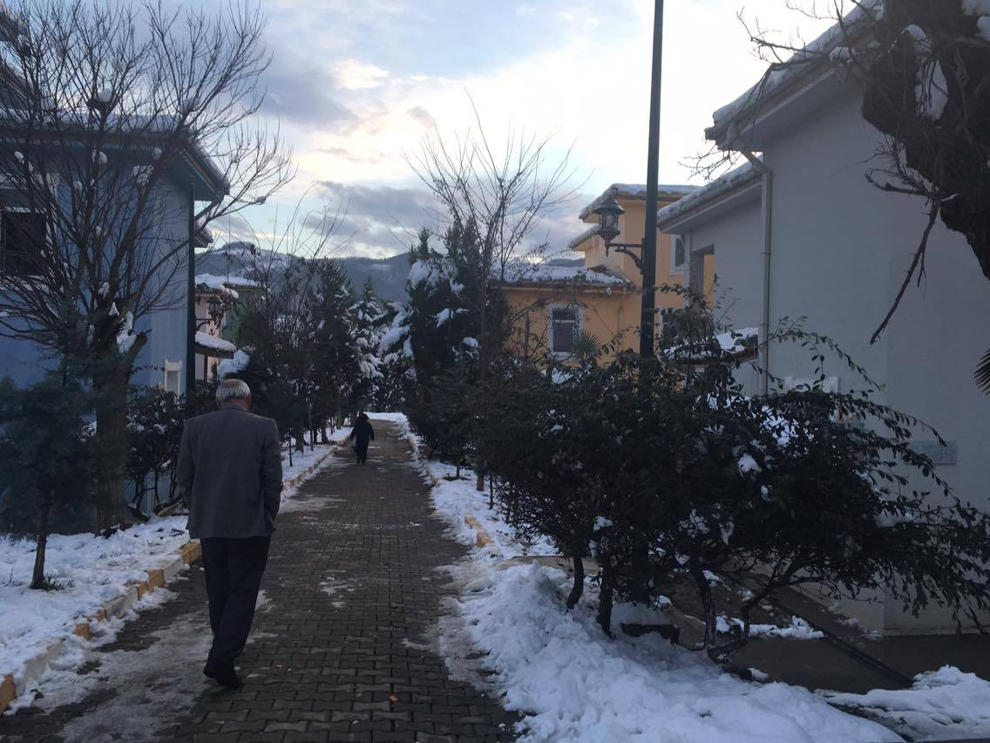

Slide 11
Görüldüğü üzere çocuklar maddi olarak sıkıntı çekmese de manevi olarak sıkıntı çekmekte,yuva ne kadar sıcak bir aile ortamı yapılmaya çalışılsa da çocukların bu duygusal yoksunlukları yeteri kadar tatmin edilememektedir.
Bizde bu sorun çerçevesinde çocuklarla birkaç saatlerini hem eğlendirici hem öğretici geçirebilmek amacıyla onları ziyarete gittik.

Slide 12
Ziyaretimize giderken onlara hikaye kitapları, eğitici dergiler götürdük.
Onlarla hem abi ablaları gibi hem de arkadaşları gibi sohbet ettik.
Sonrasında ise TODUP projesiyle sınırlı kalmayacak gönüllülük esaslı ve düzenli bir şekilde ilerleyen süreçte de devam edeceğimiz ders çalışma aktivitemizi gerçekleştirdik

Slide 13
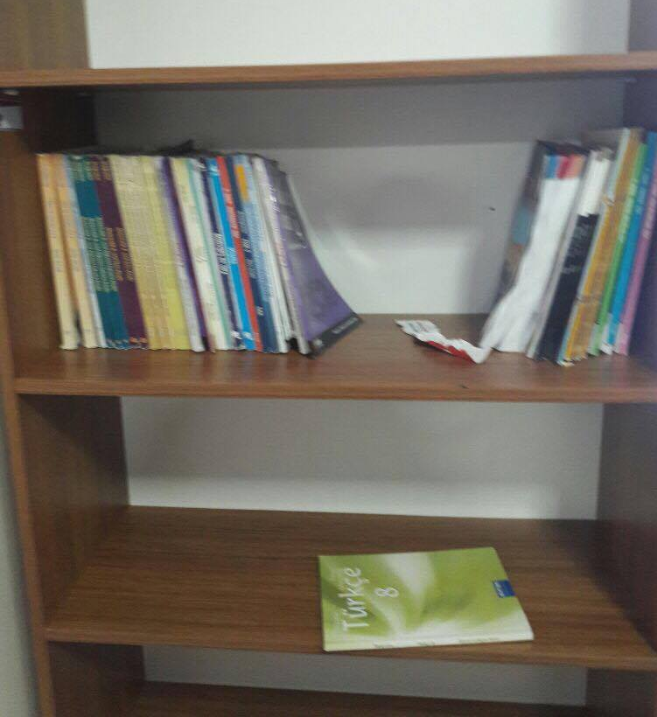
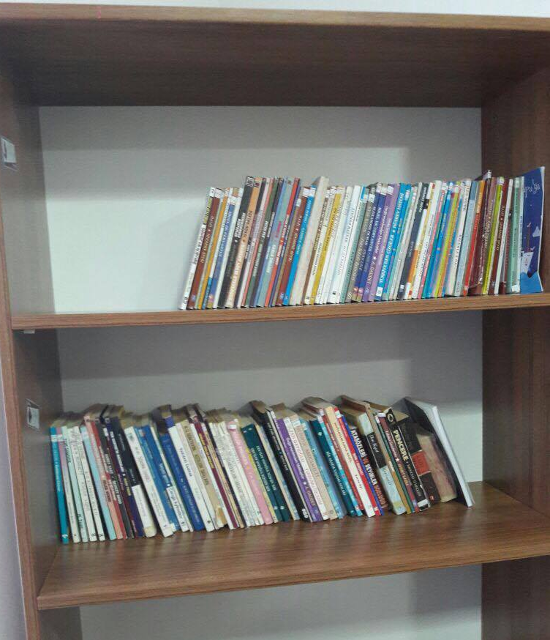
Getirdiğimiz kitaplardan bazıları

Slide 14
Yuvadaki çocuklarla önce sohbetle sonra eksiklerine az çok katkıda bulunmak için ders çalışmaları yapmakla devam ettiğimiz 2-3 saat geçirdik .
Elimizden geldiği kadarıyla az bir süre için de olsa onların iyi hissetmelerini ve güzel vakit geçirmelerini sağlamaya çalıştık.

